Slide 1



Slide 2


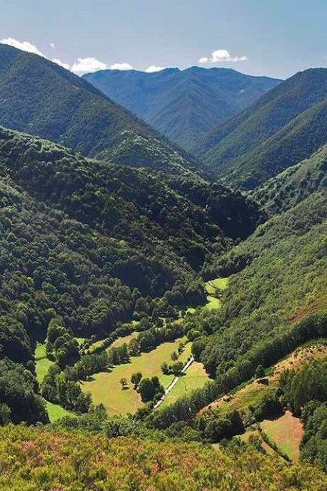
ASTURIAS EN MADRID FUSIÓN
CRONOGRAMA-PRESENTACIONES
¿QUÉ ES ‘COCINA DE PAISAJE’?
LA GASTRONOMÍA ASTURIANA
APUESTA POR LA SOSTENIBILIDAD PAISAJES GASTRONÓMICOS
MESAS DE ASTURIAS
SIDRERÍAS DE ASTURIAS
TALENTOS GASTRONÓMICOS
EMBAJADORES DE ‘COCINA DE PAISAJE
FIESTAS GASTRONÓMICAS
CALENDARIO GASTRONÓMICO

Slide 3
Asturias Cocina de Paisaje en Madrid Fusión
El Patrimonio Sidrero como hilo conductor
El año que la Cultura Sidrera Asturiana se estrena como Patrimonio Mundial de la Humanidad por la UNESCO, y el espacio de Turismo Asturias – Cocina de Paisaje quiere poner en valor este reconocimiento a través de las elaboraciones y presentaciones que realizarán distintos cocineros y pasteleros, que desde las distintas zonas de procedencia de nuestro Paraíso Natural, incorporan sidra y manzana asturianas en su oferta gastronómica.
Pepe Ron. al frente del Bar Blanco, que encaminó el desarrollo de la buena hostelería desde su casa en Cangas del Narcea.
Miguel Sierra. Abanderado de la recuperación del maíz, cereal básico en la dieta asturiana de antaño, y que maneja con maestría en la nueva pastelería.
Lara Roguez, y su reinterpretación de la cocina desde el origen del producto, llevando la trazabilidad a todos los rincones de la cocina de Abarike en Xixón.
Inés Alonso. que apostó por el emprendimiento en el mundo rural, para llegar al alma de quienes se acercan a Quintueles-Villaviciosa y disfrutan de Verde Menta y su entorno.
José Antonio Campoviejo. Arriondas y El Corral del Indianu, perfecta simbiosis entre territorio y restaurante que Campoviejo pone sobre su mesa en cada una de sus propuestas gastronómicas.
José Martínez. La Cuenca Minera Asturiana la llevan con orgullo en su ADN Confitería Conchi y sus herederos, que aportan nuevos conceptos en pastelería sin renunciar a sus clásicos.
Seis ejemplos de mujeres y hombres que con distintas miradas propias y personales contribuyen a hacer de Asturias el momento y el lugar de la cocina del siglo XXI. Una escena en la que la innovar es compartir, experimentar y actualizar en ese permanente proceso pero que nunca se olvida de su origen.

Slide 4

10:30 Presentación de producto IGP MIEL DE ASTURIAS
11:15 Presentación de producto DOP e IGP LÁCTEOS
12:00 PEPE RON Embajador Cocina de Paisaje (Bar Blanco- Restaurante - Cangas del Narcea)
Elabora “La raya en escabeche del BAR BLANCO”
12:45 Presentación de producto IGP TERNERA ASTURIANA
13:30 Repostero MIGUEL SIERRA Embajador Cocina de Paisaje - MMAPE 2001
Elabora “La Platanoya”
14:15 Presentación de producto tradición ASINCAR
15:00 PEPE RON Embajador Cocina de Paisaje (Restaurante Blanco - Cangas del Narcea)
Elabora “La raya en escabeche del BAR BLANCO”
15:45 Presentación de producto IGP CHOSCO DE TINEO
16:30 Repostero MIGUEL SIERRA Embajador Cocina de Paisaje - MMAPE 2001
Elabora “Tacu de madera de carajito del profesor”
17:15 Presentación de producto DOP SIDRA DE ASTURIAS
Agenda
MADRID FUSIÓN
LUNES 27

Slide 5
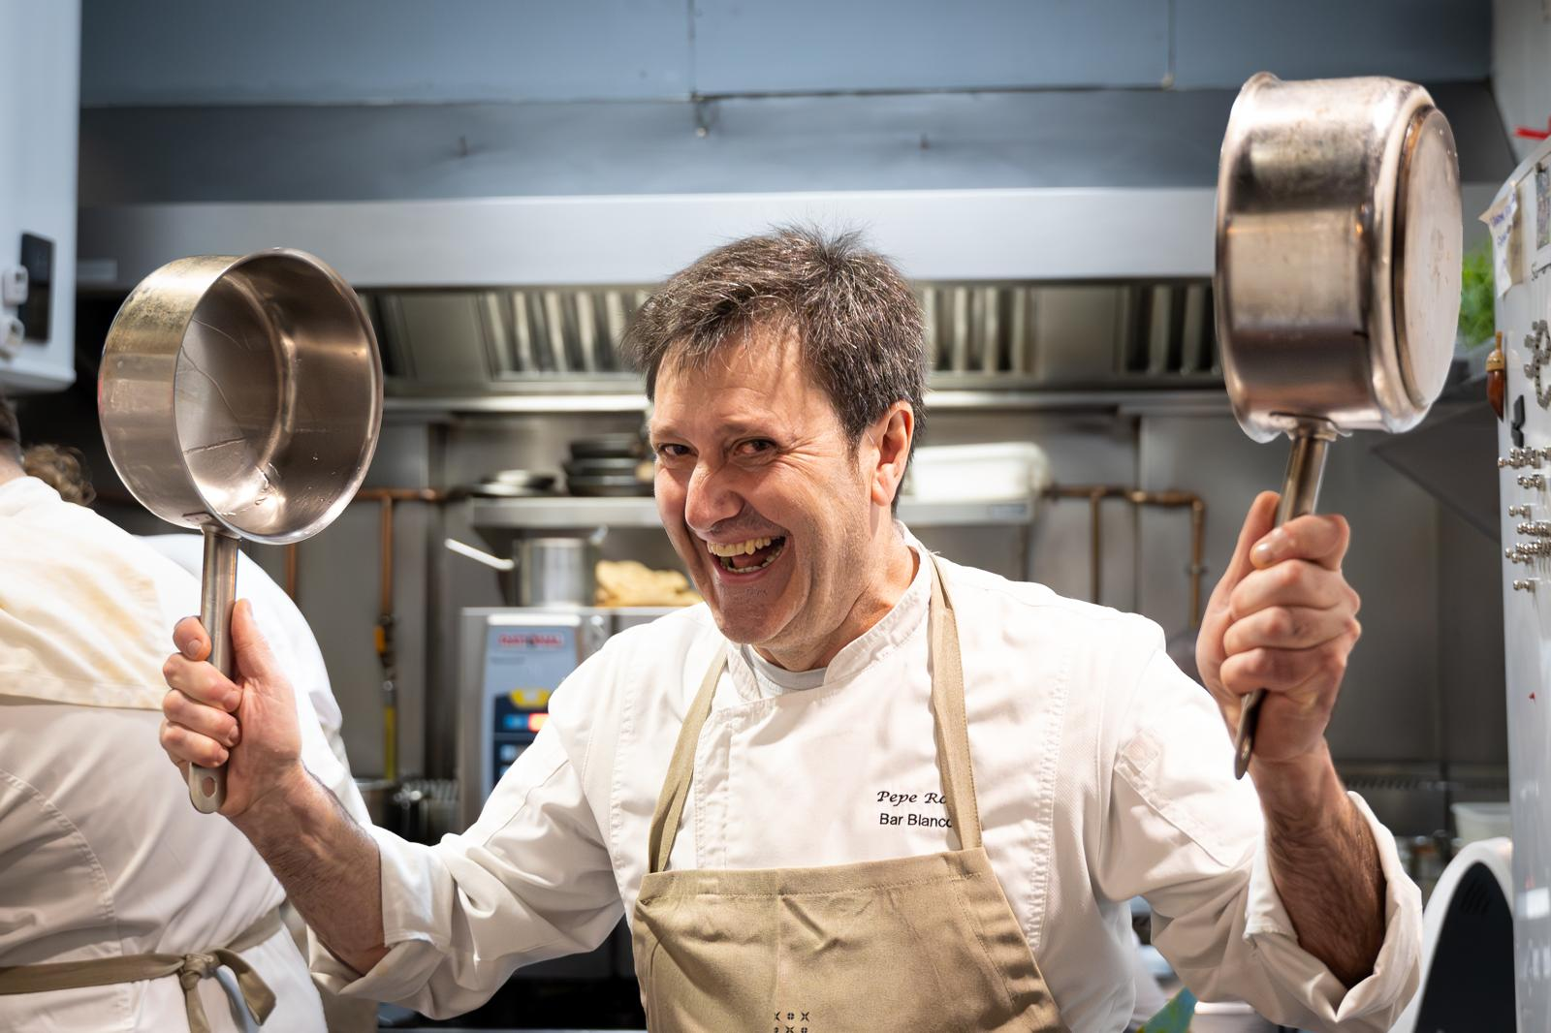
Pepe Ron
Prepara “La raya en escabeche del BAR BLANCO”
El suroccidente de Asturias tiene en la casa de Pepe y Quique uno de los baluartes de la gastronomía que se trabaja con esmero, pasión, reposo y buen hacer. La suya ha sido y es una trayectoria en la que, sin olvidarse de los platos más tradicionales que se elaboran desde hace décadas en su bar, han ido incorporando nuevas técnicas y formas de tratar la materia prima, a una carta que muestra las inquietudes culinarias y la pasión que Pepe pone en todo lo que hace.
Presumen en Cangas del Narcea de “El Blanco” tanto como el Bar Blanco presume de Cangas. Los vermut en animada tertulia con locales y visitantes son el mejor de los aperitivos para deleite del paladar.
Al Bar Blanco se va y se repite, porque sabido es por quienes lo conocen, que siempre pueden encontrar el resultado del trabajo de un amante de los productos de su tierra y que los lleva a la mesa con maestría; la maestría de quien sabe lo que hace.
Embajador de Cocina de Paisaje
BAR BLANCO
Cangas del Narcea

Slide 6
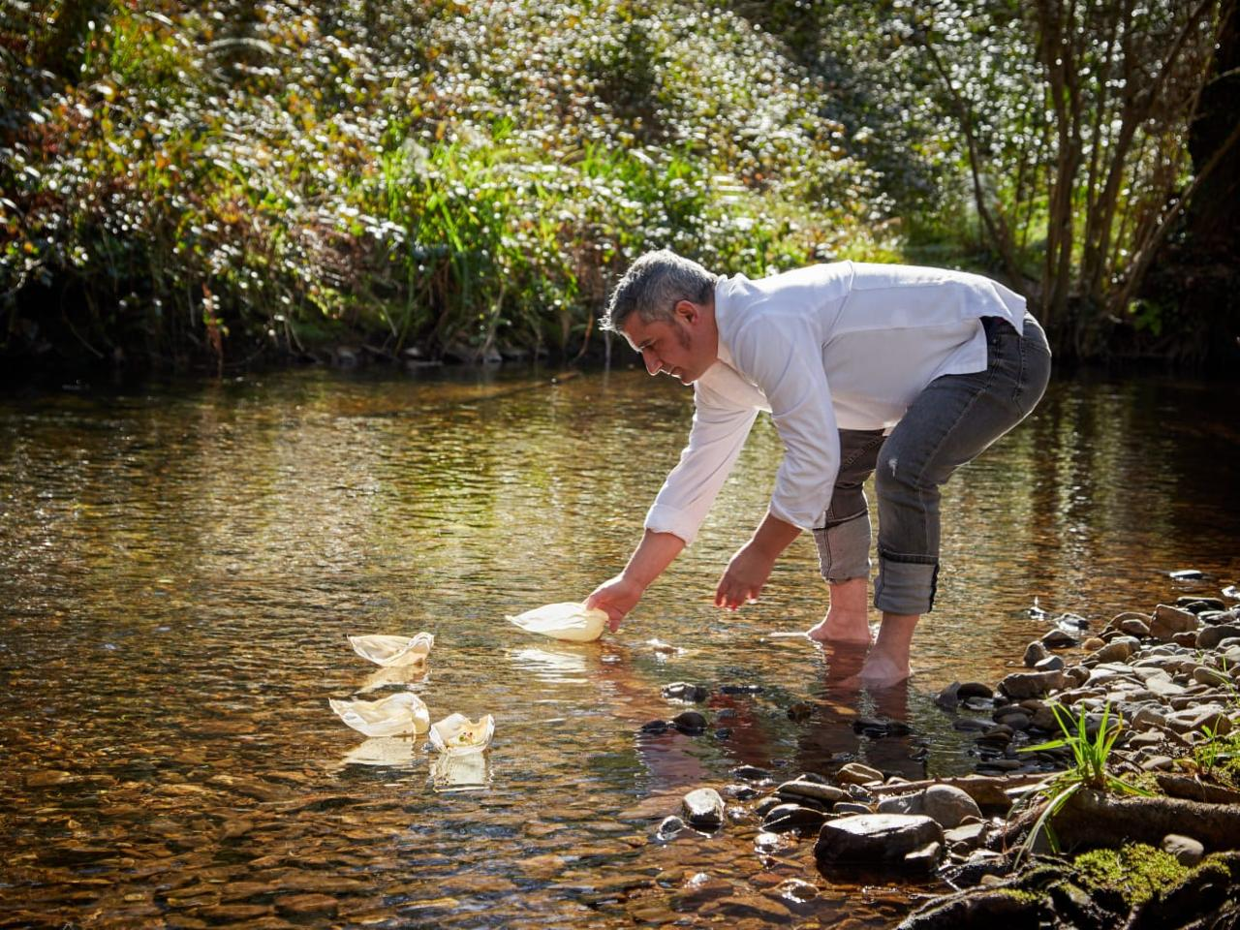
Miguel Sierra
Prepara “Platanoya”
Pasa sus días entre el campo y el obrador. La búsqueda del origen del producto, y su puesta en valor, llevan a Miguel Sierra a recorrer nuestra región, y especialmente los campos de maíz que desde principios del S.XVII se cultivan en Asturias, trabajando con aquel grano que llegó de América y que enraizó fuertemente en el paisaje y la gastronomía asturiana.
Mejor pastelero de España por la revista Excelencias 2016
Medalla de oro de Radio Turismo 2013
Galardón de Embajador Permanente de la Gastronomía Asturiana, Oviedo 2003.
Premio a la Innovación en el Campeonato del Mundo de Pastelería, Lyon 2003.
Ganador de la prueba de la Selección Española de la Copa del Mundo de Pastelería en la categoría de “Azúcar”, Oviedo 2002.
Mejor Maestro Artesano Pastelero de España. MMAPE01
Mejor Plato Creativo de Pescados de Europa (Regional Flavours of Europe Cup), Maastricht 2000.
Mejor Joven Cocinero de Asturias, Gijón 1995.
Embajador de Cocina de Paisaje
MMAPE 2001
Avilés

Slide 7
10:30 Presentación de producto IGP MIEL DE ASTURIAS
11:15 Presentación de producto DOP e IGP LÁCTEOS
12:00 LARA ROGUEZ Embajadora Cocina de Paisaje (Restaurante Abarike - Gijón)
Elabora “Salpicón de bogavante azul, salmorejo de manzana y sidra”
12:45 Presentación de producto tradición ASINCAR
13:30 Repostera INÉS ALONSO (Pastelería Verde Menta - Villaviciosa)
Elabora "Bon viaxe"
14:15 Presentación de producto IGP CHOSCO
15:00 LARA ROGUEZ Embajadora Cocina de Paisaje (Restaurante Abarike - Gijón)
Elabora “Salpicón de bogavante azul, salmorejo de manzana y sidra”
15:45 Presentación de producto IGP TERNERA ASTURIANA
16:30 Repostera INÉS ALONSO (Pastelería Verde Menta - Villaviciosa)
Elabora "Bon viaxe"
17:15 Presentación de producto DOP SIDRA DE ASTURIAS
Agenda
MADRID FUSIÓN
MARTES 28

Slide 8
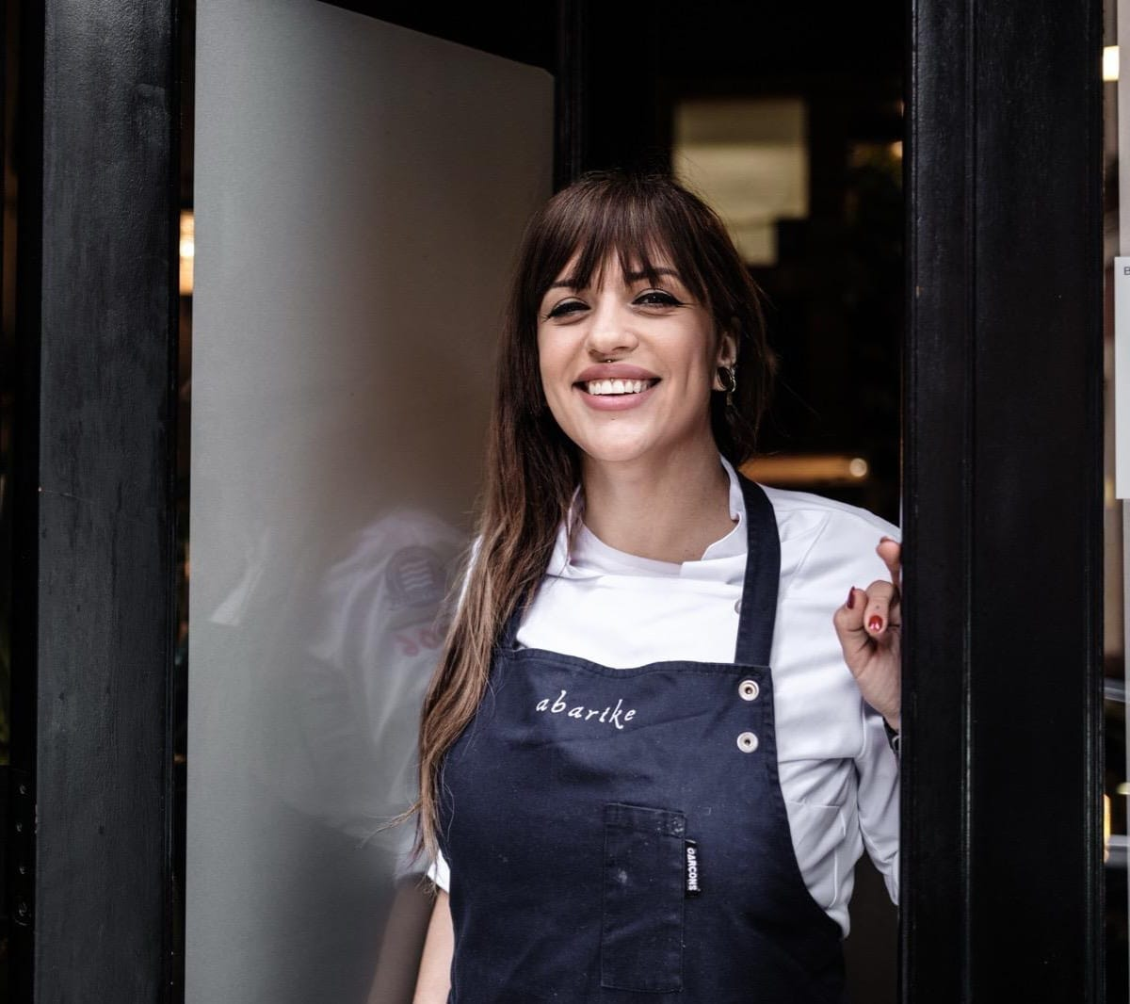
Lara Roguez
Prepara “Salpicón de bogavante azul, salmorejo de manzana y sidra
”
Conocida como "La Chef del Cantábrico“, por su pasión y maestría en la preparación de pescados y mariscos, ha consolidado su lugar en la alta cocina en España. Creatividad, respeto por el producto y compromiso con la sostenibilidad abalados por sus principales reconocimientos.
Galardonada como Chef del Año en 2020 y nominada como Cocinero Revelación en 2021.
En su restaurante Abarike, cada plato busca resaltar los sabores auténticos, combinando creatividad y respeto por la materia prima.
Cuenta con un riguroso plan de trazabilidad que asegura la sostenibilidad de los productos utilizados. Este sistema permite conocer el origen exacto de cada ingrediente, garantizando no solo la frescura y calidad, sino también el respeto al medio ambiente y a las comunidades locales que los proveen.
En esta edición de Madrid Fusión, Abarike ha sido seleccionado como uno de los tres restaurantes finalistas en el premio de Restaurante Revelación en Sostenibilidad, un reconocimiento que reafirma su compromiso con la excelencia y el cuidado del entorno
Embajadora de Cocina de Paisaje
RESTAURANTE ABARIKE
Gijón

Slide 9
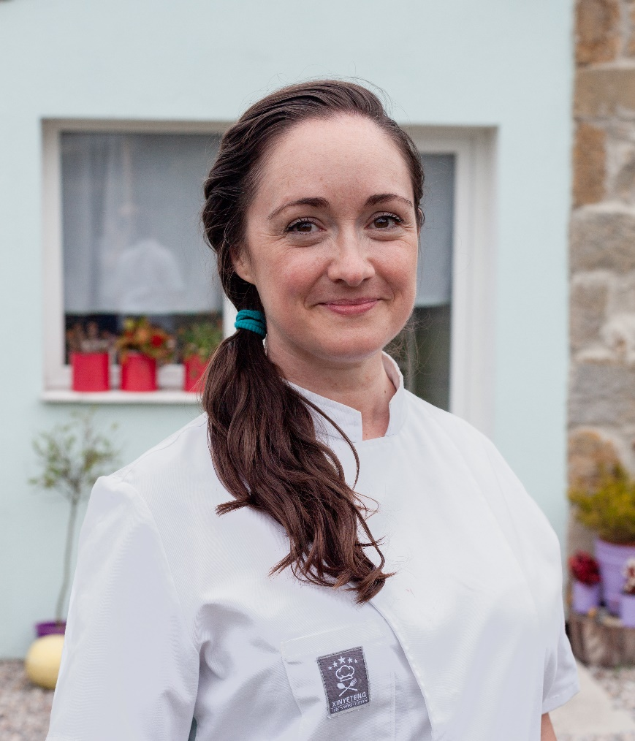
Inés Alonso
Prepara “Bon viaxe”
La vuelta a sus orígenes, donde reconvirtió una antigua “cuadra” de la casa familiar en un moderno obrador, desde donde ha puesto en marcha su proyecto en medio de verdes prados donde pasta el ganado y que pone la guida al paisaje rural del que nacen sus creaciones.
Incansable viajera y descubridora de ingredientes y sabores, que con su formación en Turismo y Pastelería tanto en España como en sus innumerables viajes por el mundo, han sentado las bases de una pastelería que utiliza ingredientes de la zona y les da forma bajo el prisma de su experiencia de vida.
En Verde Menta ofrece el mejor producto en el mejor escenario para poder disfrutarlo, el medio rural.
PASTELERÍA VERDE MENTA
Quintueles - Villaviciosa

Slide 10
10:30 Presentación de producto IGP MIEL DE ASTURIAS
11:15 Presentación de producto DOP e IGP LÁCTEOS
12:00 JOSÉ ANTONIO CAMPOVIEJO Embajador Cocina de Paisaje - *Estrella Michelin (Restaurante El Corral del Indianu - Parres)
Elabora “Tarta de queso Gamonéu del Puerto con anchoa de Lastres”
12:45 Presentación de producto IGP CHOSCO DE TINEO
13:30 Repostero JOSÉ MARTÍNEZ Embajador Cocina de Paisaje (Confitería Conchi - Laviana)
Elabora “Bartolo”
14:15 Presentación de producto IGP TERNERA ASTURIANA
15:00 JOSÉ ANTONIO CAMPOVIEJO Embajador Cocina de Paisaje - *Estrella Michelin (Restaurante El Corral del Indianu - Parres)
Elabora “Tarta de queso Gamonéu del Puerto con anchoa de Lastres”
15:45 Presentación de producto tradición ASINCAR
16:30 Repostero JOSÉ MARTÍNEZ Embajador Cocina de Paisaje (Confitería Conchi - Laviana)
Elabora “Bartolo”
17:15 Presentación de producto DOP SIDRA DE ASTURIAS
Agenda
MADRID FUSIÓN
MIÉRCOLES 29

Slide 11
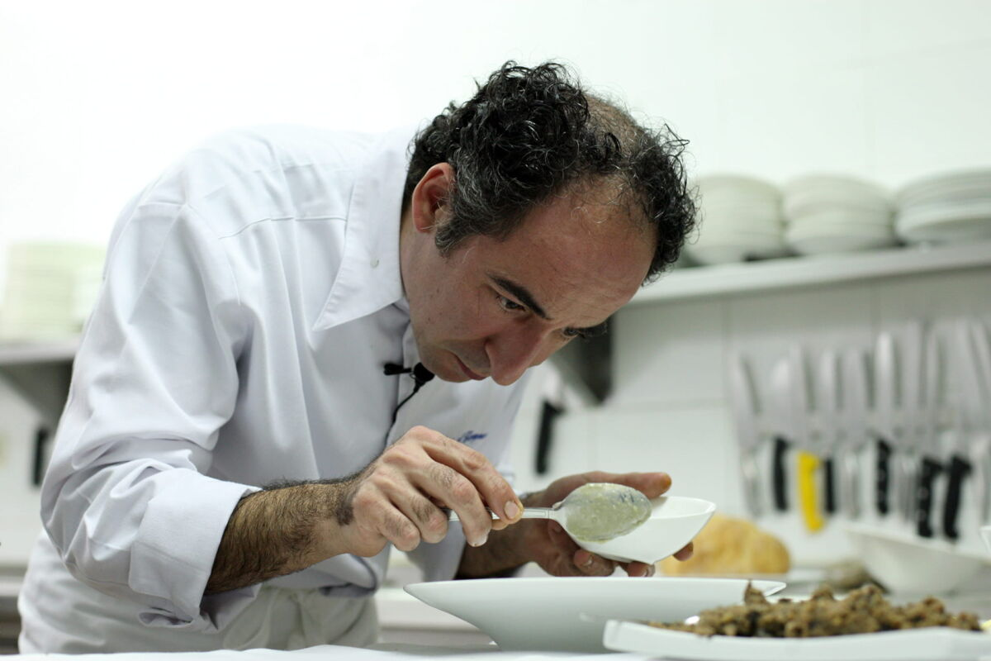
José Antonio Campoviejo
Prepara “Tarta queso Gamoneu del puerto con anchoas de Lastres”
Un restaurante con mayúsculas, unos profesionales con mucho nivel, una decoración elegante y una cocina que desborda buen hacer, con la maestría de José Antonio Campoviejo.
La utilización de materia prima extraordinaria, plagada de productos locales, pegados al terruño, para satisfacer los paladares más exigentes.
Menús redondos, atractivos y creativos de quien es uno de los referentes de la cocina asturiana.
Embajador de Cocina de Paisaje
* Estrella Michelin
RESTAURANTE EL CORRAL DEL INDIANU
Arriondas

Slide 12
José Martínez
Prepara “Bartolos”
“Afincados desde el año 2000 en el concejo de Laviana, Confitería Conchi es una empresa familiar fundada por Conchi y su esposo Paulino, que se dedican en cuerpo y alma a levantar un negocio que rápidamente comienza a destacar por su calidad de producto y saber hacer.
En 2012 fallece el padre de familia y son sus hijos Jose y Héctor los que acompañan a su madre al frente del negocio y del obrador, con la sabiduría y conocimientos que su padre les transmitió.
Jose y Héctor siguen formándose, mejorando e innovando para ofrecer una pastelería moderna que no renuncia a la tradición, y que cada día ofrece a sus clientes unas 60 variedades de pasteles.”
Embajador de Cocina de Paisaje
CONFITERÍA CONCHI
Laviana

Slide 13
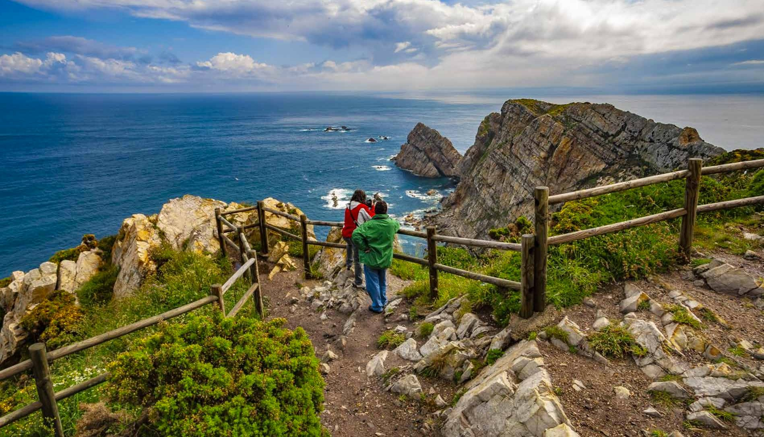

Slide 14
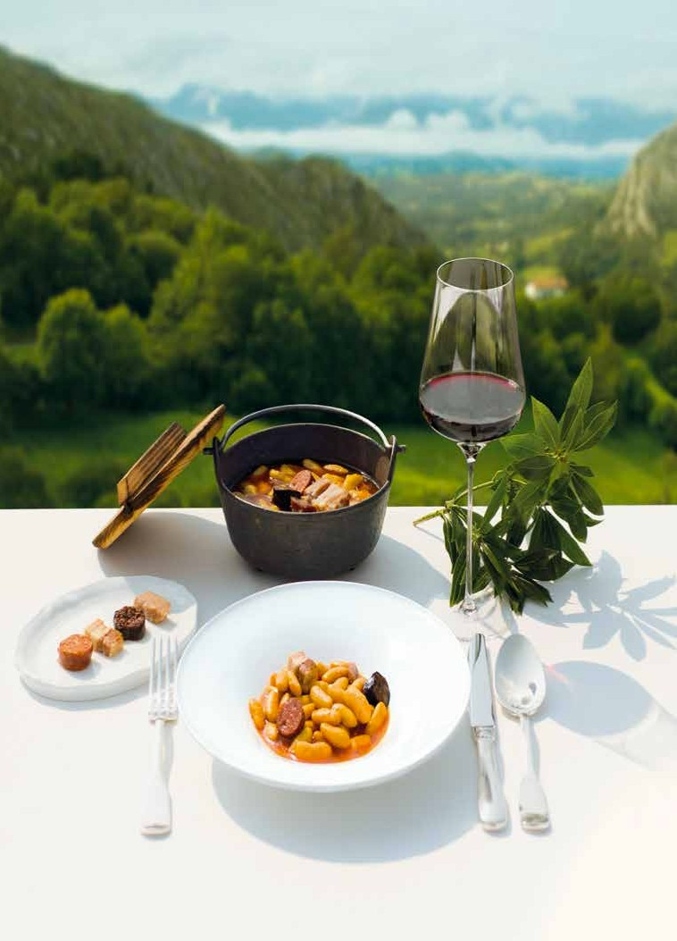
¿QUÉ ES ‘COCINA DE PAISAJE’?
Nuestra cocina está puramente ligada al paisaje y sus productos
Bajo la denominación ‘Asturias, Cocina de Paisaje’ se desarrolla todo el plan de posicionamiento gastronómico impulsado por el Gobierno de Asturias que cuenta
con diferentes acciones y experiencias con el fin de reposicionar la gastronomía asturiana y competir a través de la integración del paisaje, los productos y restaurantes, en una misma marca e identidad.
Con ‘Cocina de Paisaje’ se quieren reivindicar los valores del territorio gastronómico, sus productos y talento culinario, destacando la labor de sus chefs, guisanderas y reposteros y otorgando a su gastronomía una mayor visibilidad a través del saber tradicional, defendiendo el recetario y técnicas de antaño, y respetando el producto y su origen.

Slide 15
LA GASTRONOMÍA ASTURIANA
Para entender Asturias, es necesario conocer su gastronomía
Asturias cuenta con un paisaje que no solo merece la pena ser visitado, sino que también puede saborearse desde cada rincón. Este entorno ofrece una amplia despensa de productos, desde el mar Cantábrico, hasta las altas laderas de los Picos de Europa, pasando por las ganaderías que pastan en sus valles y las largas huertas y pomaradas que ofrecen el producto más cercano, ecológico y sostenible.

Slide 16
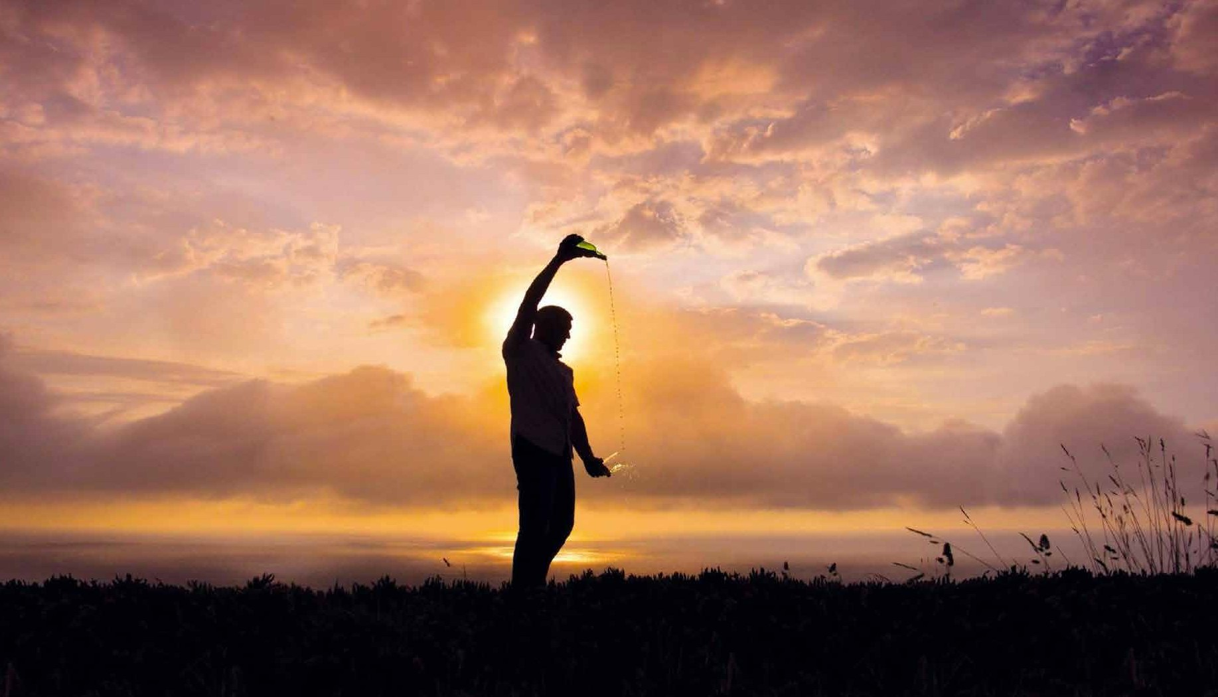

Slide 17
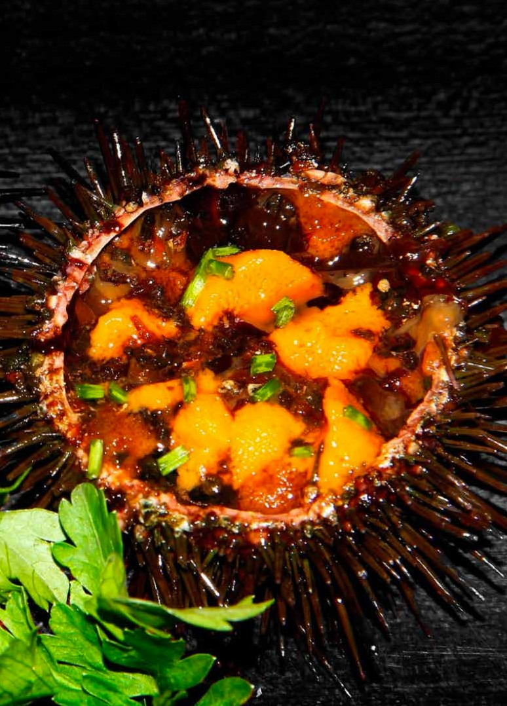
LA SOSTENIBILIDAD, PIEZA CLAVE DE LA IDENTIDAD DE ASTURIAS
Asturias cuenta con territorio privilegiado y generoso que nos proporciona ingredientes locales de calidad: tomates que saben a tomate, lechuga que sabe a lechuga, y así sucede también con la ternera, las frutas, las hortalizas, las mermeladas, la leche, el vinagre, los quesos, la miel o la sidra.
Nuestra gastronomía es sostenible y de calidad porque contamos con un ecosistema único en el que las verdinas de otoño, el bonito en verano o el pixín en primavera, entre otros muchos productos, hacen que nuestra cocina brille en cada estación.
El respeto por el producto de cercanía y de temporada es uno de los pilares de nuestra gastronomía y una de las costumbres que preservamos y que más nos definen.

Slide 18
LA SOSTENIBILIDAD, PIEZA CLAVE DE LA IDENTIDAD DE ASTURIAS
Pero, además, detrás de cada producto y de cada plato, hay personas que desempeñan un papel fundamental para que nuestra gastronomía sea sostenible: desde la producción ecológica de los alimentos, a la conservación del paisaje o la transmisión de conocimientos y recetas tradicionales a las futuras generaciones.
Estas circunstancias han permitido que el talento prolifere por todo el territorio. Así, a diferencia de otros destinos en los que la oferta culinaria se concentra alrededor de los grandes núcleos urbanos, en Asturias es posible encontrar sorpresas culinarias a lo largo de todo el oriente y el occidente. Frente al mar, en plena montaña, en el pueblo más recóndito y también en la ciudad.
Todo el paisaje asturiano se cocina.
También cabe destacar, que la mayoría de los restaurantes asturianos ofrecen ya un menú estacional que respeta el ciclo natural de los alimentos.
Nuestra gastronomía es la mejor manera de compartir nuestro Paraíso Natural.

Slide 19
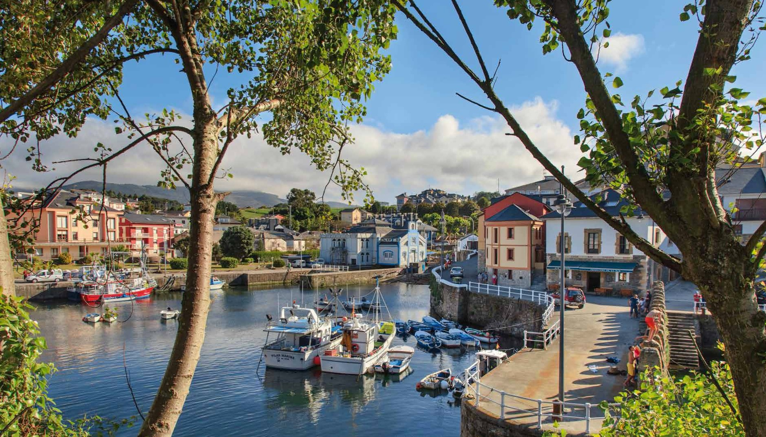

Slide 20
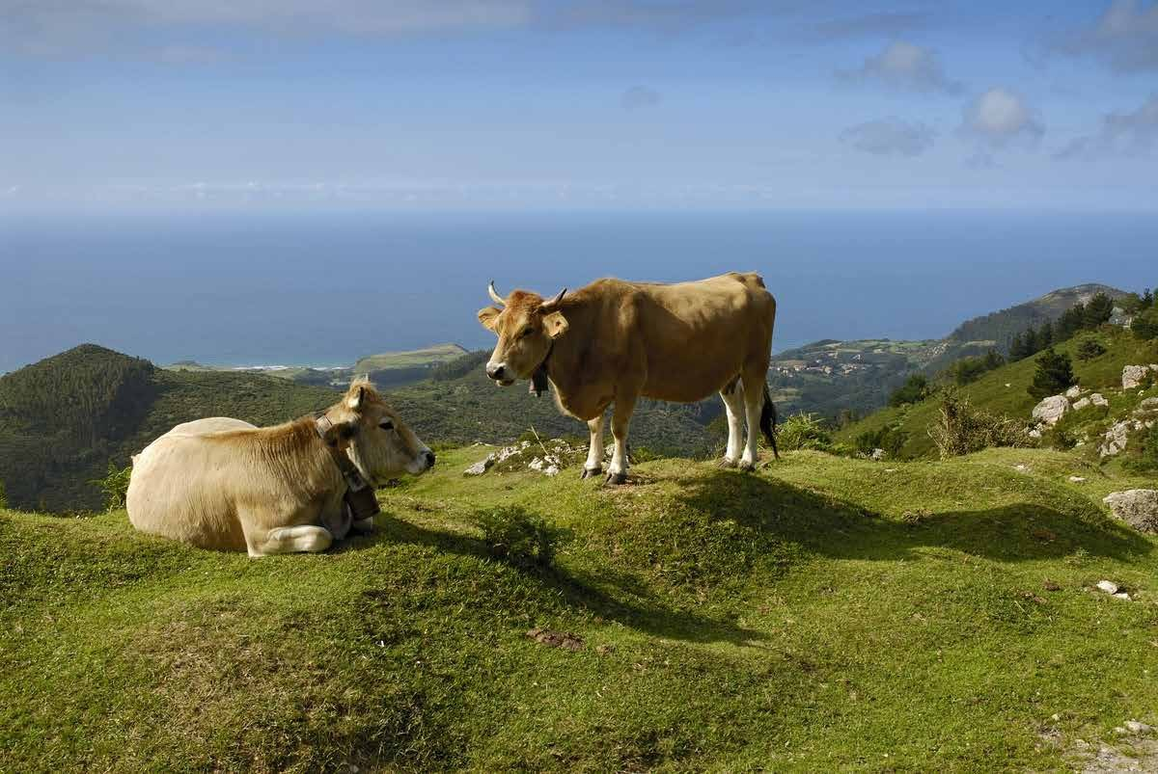
PAISAJES GASTRONÓMICOS
El paraíso de las razas autóctonas
Asturias es uno de los lugares del mundo donde se conservan razas de ganado con más pureza genética que, al mismo tiempo, son de gran belleza.
Dos razas dominan nuestro paisaje: la asturiana de los valles y la asturiana de la montaña o casina.
Ambas producen una carne de excepcional calidad. Muy tierna y jugosa, su traducción culinaria nos lleva a degustar recetas tan nuestras como el cachopo.
Un cachopo tradicional tiene que llevar dos filetes de ternera asturiana, preferentemente de la zona de la cadera, babilla o tapa, jamón serrano o ibérico y unas lonchas de un queso asturiano no muy fuerte.
El otro gran emblema de la región, quien provee de materia prima para los chorizos y morcillas, es el cerdo, del que también tenemos versión autóctona, el “gochu asturcelta“.

Slide 21
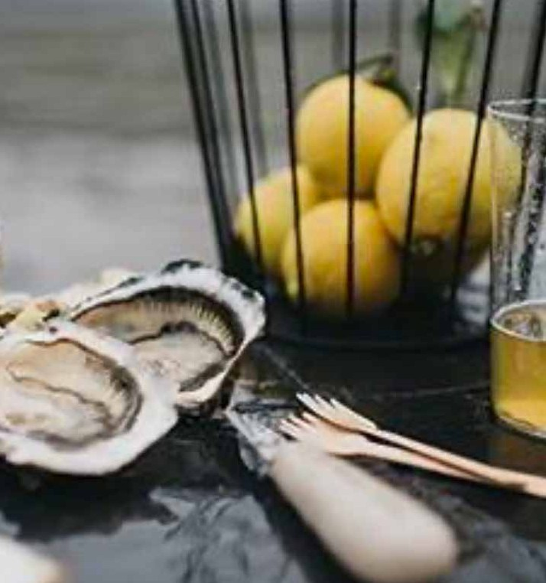
PAISAJES GASTRONÓMICOS
Los pescados de nuestras costas, cada temporada es un mundo
Diversa y sabrosa. Así es la despensa que surte nuestras lonjas, que también llamamos “rulas”.
Las localidades marineras conservan una importante tradición pesquera. En función de la época del año, pequeños y medianos barcos faenan y amarran para descargar pescados como
la sardina, la merluza del pincho, el pixín (rape) o el sargo, y mariscos como las andaricas (nécoras), el bugre (bogavante), los oricios (erizos de mar) o los percebes.
Si vienes a Asturias, también debes probar la ostra del Eo, cultivada de manera sostenible. Los hosteleros asturianos ya la han incorporado a sus menús degustación y, si te acercas por el occidente, tendrás la oportunidad de vivir la experiencia de degustarlas en la propia ría.
La ría está catalogada como Reserva Natural del Principado de Asturias.

Slide 22

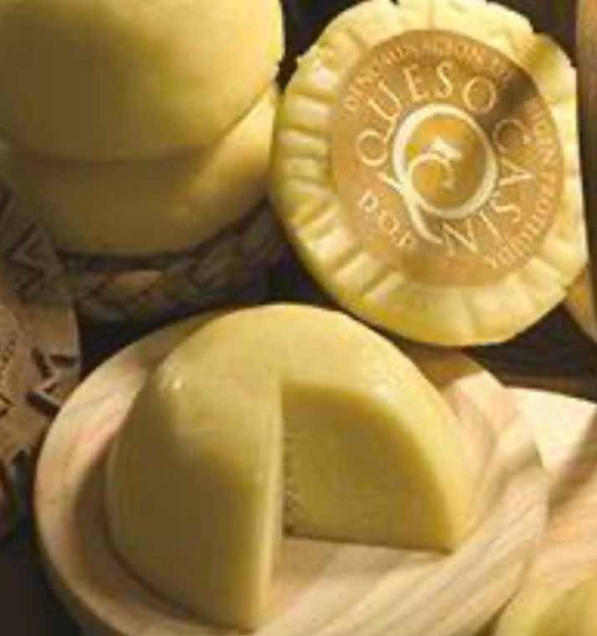
PAISAJES GASTRONÓMICOS
Asturias, la región de los 40 quesos
Asturias cuenta con un elenco de quesos con DOP (Denominación de Origen Protegida) e IGP (Indicador Geográfico de Procedencia). Exactamente cinco: Cabrales, Gamonéu, Afuega’l pitu, Casín y Beyos (éste último con IGP).
El Oriente es el área donde más quesos se concentran. Los Picos de Europa y las sierras del Sueve y del Cuera conforman un paraje natural donde el pasto abunda y los
animales se mueven y alimentan en libertad. En las cuevas madura el Cabrales, el queso azul por antonomasia de la región. Se puede elaborar con cualquiera de las tres leches, pero siempre con predominio de la vaca. Algo parecido sucede con el Gamonéu, uno de los más especiales que podemos encontrar, con su ahumado característico
Aunque no hay nada como vivir las experiencias en primera persona. Visitar una quesería asturiana te permitirá conocer de primera mano cómo se elaboran los quesos (en muchos casos, ancestrales) y garantiza unas vistas de ensueño.

Slide 23
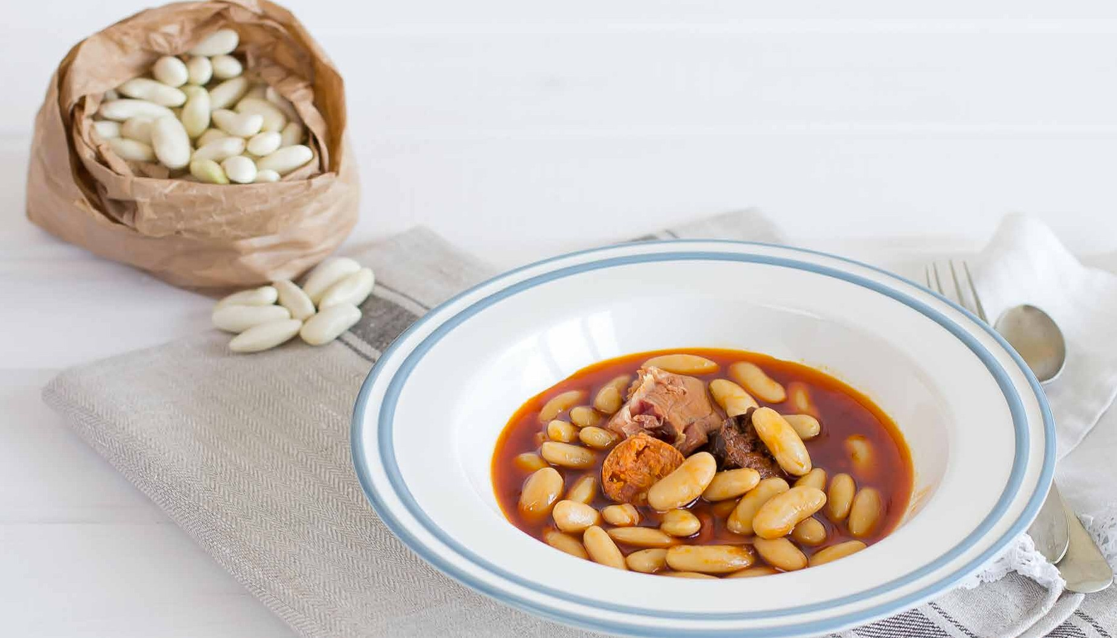

Slide 24

MARCA DE CALIDAD GASTRONÓMICA
La gastronomía en Asturias adquiere el rango de ritual por el empeño e ilusión que ponen en ella todos aquellos que la hacen posible.
La marca de excelencia gastronómica “Mesas de Asturias”, reúne a día de hoy a los 35 mejores restaurantes asturianos en los que se elaboran distintos tipos de cocina (tradicional, tradicional renovada o de autor), pero donde siempre prima la exquisitez culinaria del
Paraíso Natural.
Todos ellos encarnan las cualidades de la cocina asturiana: su lealtad a la tradición, su creatividad, su calidez, su cercanía, su filosofía basada en la despensa natural más asturiana, y un sentido familiar y amigable con todo aquel que los visita.

Slide 25

MARCA DE CALIDAD GASTRONÓMICA
La sidra es la bebida asturiana por excelencia y las sidrerías, los lugares donde habitualmente se consume este producto, se encuentran repartidas por todo el Paraíso Natural, integrando algunas de ellas este sello de calidad conocido como Sidrerías de Asturias.
Las 27 sidrerías pertenecientes a la marca “Sidrerías de Asturias” son ejemplo de esmero en el trato, calidad en la cocina y cuidado de los detalles. En todas ellas encontrarás sidra con Denominación de Origen, personal especializado en el escanciado del líquido patrio y una carta con predominio de productos asturianos.

Slide 26
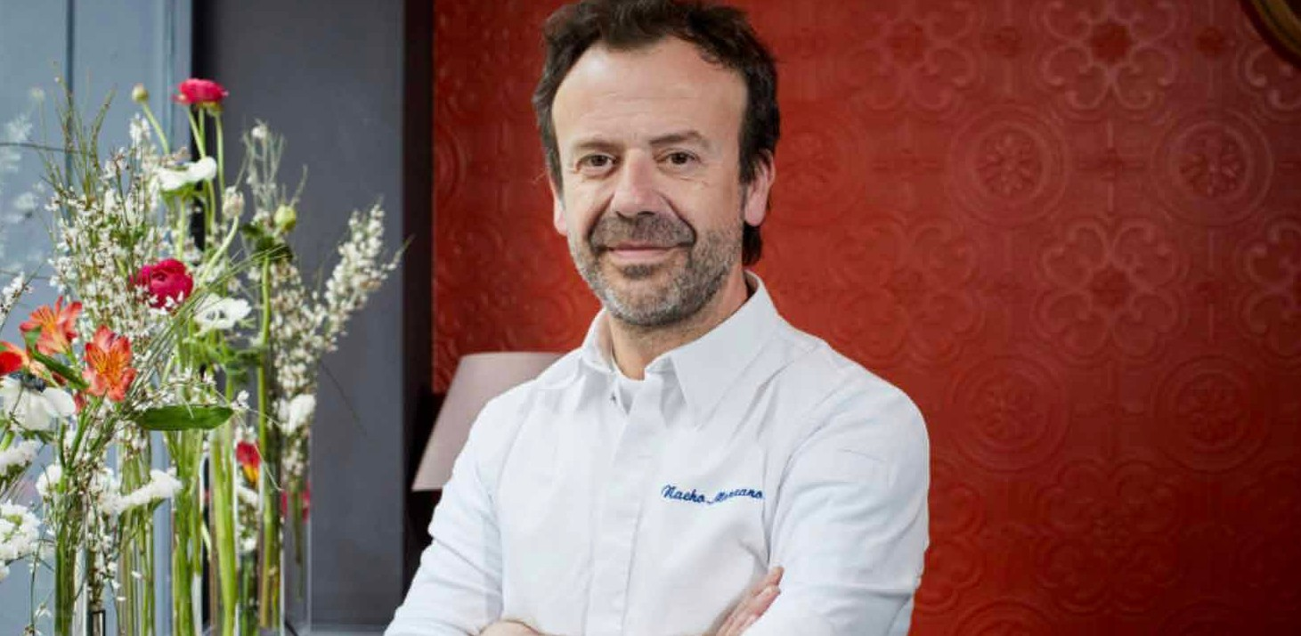
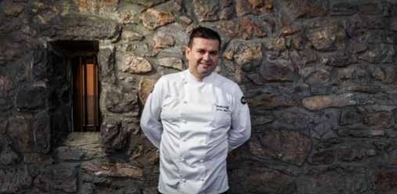
TALENTOS GASTRONÓMICOS
Cocineros con Estrella Michelín
Casa Marcial (3 Estrellas Michelin y Estrella Verde) Nacho Manzano, el más laureado, regenta un restaurante familiar cerca del Sueve y de Arriondas/Les Arriondes. Es una referencia indiscutible de la gastronomía asturiana, que se ha consolidado, tras la consecución de la tercera estrella para Casa Marcial, el lugar donde hace tres décadas sus padres servían arroz con pitu, caza y fabada, que siguen conviviendo con las creaciones más vanguardistas de Nacho.
Casa Gerardo (1 Estrella Michelin): donde ofician
Pedro y Marcos Morán, tiene detrás más de un siglo de historia, alterna la fabada y el arroz con leche con platos modernos y vanguardistas, con un respeto exquisito al producto y con innovaciones constantes sobre platos
o productos fetiche, como el salmonete, el nabo
o la quisquilla.

Slide 27
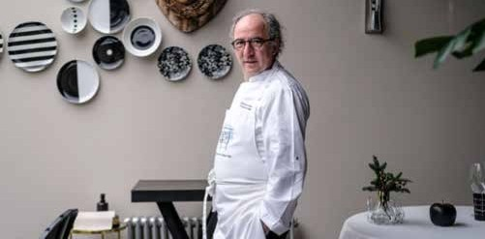
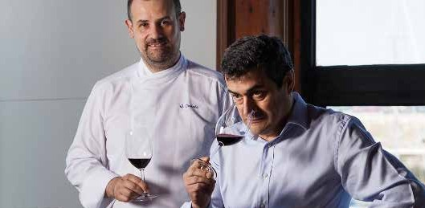
TALENTOS GASTRONÓMICOS
Cocineros con Estrella Michelín
El Corral del Indianu (1 Estrella Michelin): sin salir de ese pequeño concejo famoso por tener una estrella por cada dos mil habitantes que es Parres, se encuentra
el restaurante de José Antonio Campoviejo. Entre sus productos fetiche se encuentran el salmón, las ostras, el foie o los quesos, viviendo en la actualidad un periodo de madurez, con platos muy redondos y complejos.
Auga (1 Estrella Michelin): Gonzalo Pañeda es un apasionado del foie, de los oricios y del cordero. Cocinero sólido, estudioso e infatigable, dirige junto Antonio Pérez (sumiller y jefe de sala) el restaurante Auga, en el Puerto Deportivo de Gijón. Una experiencia gastronómica en un entorno inigualable, con nuevas propuestas acordes a cada estación

Slide 28
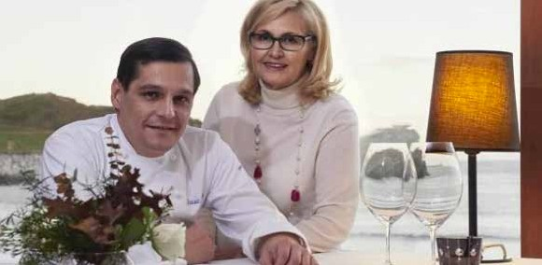
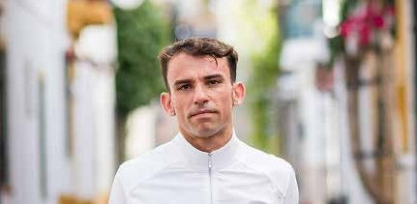
TALENTOS GASTRONÓMICOS
Cocineros con Estrella Michelín
Real Balneario (1 Estrella Michelin): Isaac Loya lidera uno de los restaurantes que mejor producto del Cantábrico trabaja, con un respeto exquisito por las materias primas. Navega entre las preparaciones tradicionales heredadas como la insuperable “Lubina al champagne” y propuestas más creativas, pero siempre con rigor y seriedad. Las vistas desde el comedor del Real Balneario de Salinas se encuentran entre las mejores de España.
Ayalga (1 Estrella Michelin): Marcos Granda es el Capitán de la nave, sumiller y galardonado hostelero. Su talento reside en saber gestionar el talento de su equipo, creando la experiencia perfecta entre servicio y alta gastronomía. Israel Moreno es el marinero al mando de su cocina.
Ayalga nace con la idea de sorprender, de ofrecer una experiencia basada en el producto, en la materia prima local y, por supuesto, en el servicio.

Slide 29
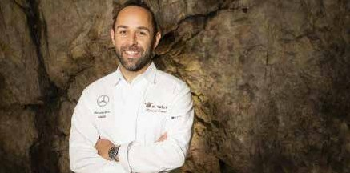
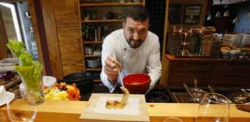
TALENTOS GASTRONÓMICOS
Cocineros con Estrella Michelín
El Retiro (1 Estrella Michelin): Ricardo fue jefe de cocina de Casa Marcial. Comenzó su aventura en el negocio familiar de Pancar, en el que primero alternaba un bar de pueblo con abundante presencia de parroquianos con un menú degustación atrevido y equilibrado en la parte posterior, para dejar paso después a una profunda reforma que llevó aparejado un menú más complejo. Ahora mismo es un cocinero con mucha proyección, en constante avance, y que no ha tocado techo.
Ferpel Gastronómico (1 Estrella Michelin): Elio Fernández envuelve sus platos con nuevas técnicas creativas que realzan los productos locales. Máximo defensor del mundo rural, cada una de sus creaciones es un homenaje a sus tierras, a sus culturas y a sus paisanos. La base de su cocina es la sostenibilidad. Se trata de una pequeña joya en el bello pueblo marinero de Ortigueira.

Slide 30
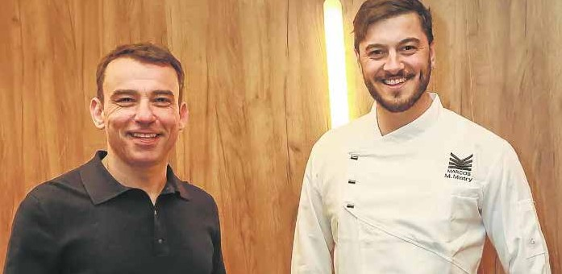
TALENTOS GASTRONÓMICOS
Cocineros con Estrella Michelín
NM (1 Estrella Michelin): Destaca por su enfoque en la cocina de productos, que refleja las raíces y tradiciones en cada plato. Bajo la dirección del chef Nacho Manzano, que emplea técnicas modernas para resaltar al máximo las materias primas, el restaurante ofrece un menú degustación de temporada, con opciones corta y larga. Este menú revela la riqueza de los prados, bosques, montañas y la impresionante despensa del Cantábrico, así como los productos del huerto familiar en Narbasu.
Marcos (1 Estrella Michelin): Marcos Granda y Marcos Mistry comparten pasión por la cocina, por la sencillez, por el esfuerzo y por cuidar el talento. Este restaurante en Gijón, permite revivir los sabores esenciales de Asturias a través de la alta gastronomía. Su oferta culinaria destaca por su creatividad y coherencia, resaltando las materias primas asturianas para regresar a lo esencial. Ofrece
dos menús degustación, uno breve (disponible solo al mediodía) y otro mas extenso.

Slide 31
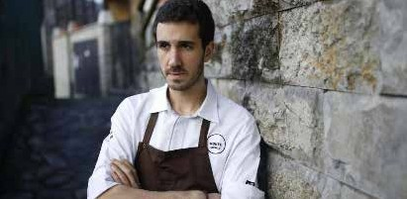
TALENTOS GASTRONÓMICOS
Cocineros con Estrella Michelín
Monte (1 Estrella Michelin y Estrella Verde): Monte nace de las inquietudes, las experiencias y la pasión por la gastronomía y por Asturias de Xune Andrade. Quien tras haber trabajado con grandes chefs del panorama internacional y haber dirigido proyectos de primer nivel
en Madrid decide volver a su Lena natal. El respeto por el medio ambiente y una cuidada selección de agricultores, ganaderos y artesanos son también parte de su ADN.

Slide 32
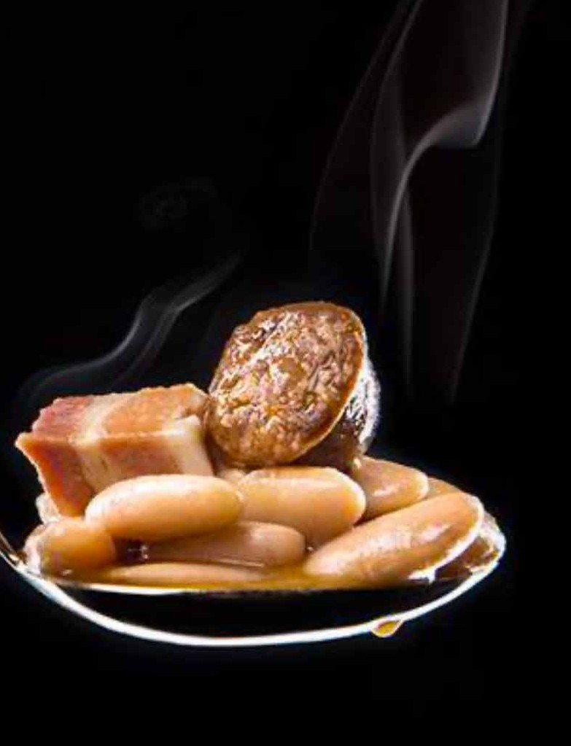
TALENTOS GASTRONÓMICOS
Guisanderas: defensoras de la cocina tradicional
Ellas son las protectoras de las recetas tradicionales de la región. Son mujeres que defienden la cocina de puchero, de guisos y los productos típicos de nuestra cultura alimenticia.
Fueron precursoras de tendencias gastronómicas que llegarían a popularizarse en el ámbito culinario años después, pues ellas ya practicaban la filosofía “kilómetro cero” al preparar sus platos con productos de proximidad, generando sinergias sociales y económicas en su entorno, y basando su cocina en materias primas sostenibles, saludables y ecológicas.
El Club de Guisanderas, que acaba de cumplir 25 años de historia y está formado por más de 40 mujeres, está logrando renovar e integrar a jóvenes valores femeninos de la cocina.
Además de su compromiso con la cocina tradicional asturiana, el Club de Guisanderas es el mejor ejemplo del reconocimiento del papel de las mujeres en la cocina profesional.

Slide 33
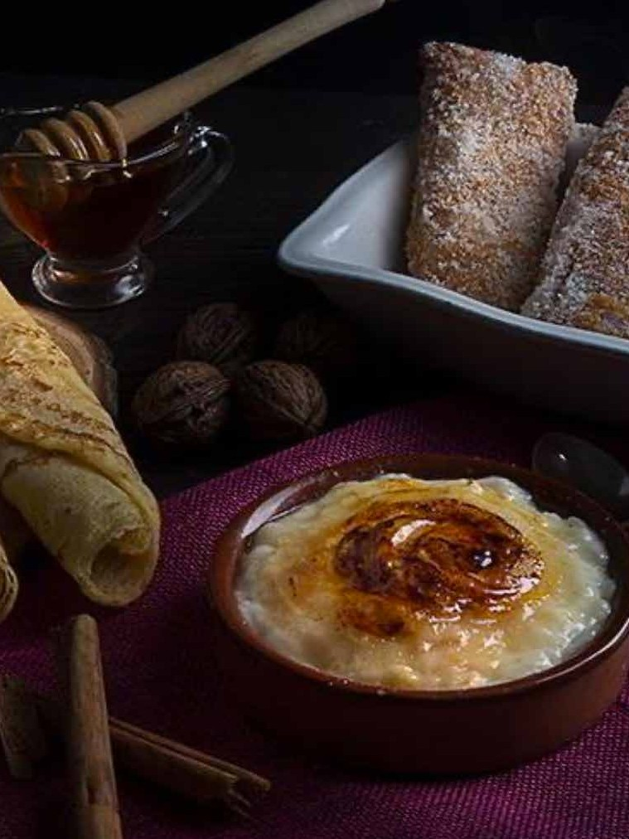
TALENTOS GASTRONÓMICOS
Asturias, cuna de maestros pasteleros
La pastelería en Asturias es un sector que mantiene vigente la tradición de los obradores y cocinas de leña de antaño, acercando el recetario local al público de hoy en día a través de nuevas elaboraciones donde la vanguardia convive con el respeto hacia el producto.
En cada rincón de Asturias, en cada pueblo o concejo, existe un dulce típico y un buen número de confiterías. Aquí somos muy “llambiones”.
Si tuviéramos que escoger tres postres para conformar un pódium y que representaran a la región esos serían el arroz con leche, que no falta en ningún restaurante, los “frixuelos”, esos crêpes dulces que antiguamente se espolvoreaban de azúcar pero que hoy en día se rellenan de crema de avellanas, de nata, de mermelada y de lo que haga falta, y “les casadielles”, masa frita rellena de nuez triturada, miel o azúcar y un chorro de anís, pudiendo añadir un poco de leche o mantequilla si se desea.

Slide 34

59 EMBAJADORES DE ‘COCINA DE PAISAJE’
26 cocineros, 41 guisanderas y 12 reposteros asturianos, estandarte de la cultura y filosofía gastronómica regional
Con la entrega simbólica de una chaquetilla personalizada con el lema ‘Cocina de Paisaje’, cada año se reconoce la labor que estos profesionales han realizado con esmero y dedicación, impulsando la excelencia y diversidad de la gastronomía asturiana.
Un reconocimiento con el que dar visibilidad colectiva a los profesionales de la restauración que conforman la actual escena gastronómica asturiana.
Entre los 79 embajadores de ‘Cocina de Paisaje’ se encuentran diferentes talentos culinarios que han recibido reconocimientos a diferentes niveles,
integrando a chefs, guisanderas, reposteros y sagas familiares dedicadas por generaciones al mundo de la restauración en Asturias.

Slide 35
LISTADO DE EMBAJADORES DE ‘COCINA DE PAISAJE’
José Andrés, Nacho Manzano (Casa Marcial), Pedro y Marcos Morán (Casa Gerardo), Ricardo Sotres (El Retiro), Gonzalo Pañeda (Auga), José Antonio Campo Viejo (El Corral del Indianu), Isaac Loya (Real Balneario), Esther Manzano (Narbasu), Viri Fernández (El Llar de Viri), Ramona Menéndez (Casa Belarmino), María Busta Rosales (Eutimio), Mari Fernández (Mesón El Centro), Ana Fé Fernández Areces (El Cenador del Azul), Jhonatan González (Pastelería Cabo Busto), Julio Blanco (Pomme Sucre), Miguel Sierra (Spanish Vitality), José Manuel Viejo (La Huertona), Abel Álvarez (Güeyu Mar), Javier Álvarez (El Asador de Abel), Javier Loya (Mestura), Iván Fernández Feito (Ca’ Suso), Pablo Montero (Gunea), Diego Fernández (Regueiro), Luis Alberto Martínez (Casa Fermín), Pedro Martino (Pedro Martino), Lara Roguez (Abarike), Xune Andrade (Monte), Juan Rivero (Casa Tataguyo), Ricardo Señorán (Farragua), Pepe Ron (Blanco), Israel Moreno (Ayalga), Jaime Rodríguez (Pastelería Praliné), Isabel Pérez (Aliter Dulcia), Alan García (Le Llamber Manín Sucre), José Martínez Blanco (Confitería Conchi), Francisco Gayoso (Confitería Rialto), Toño Argüelles (Pastelería Argüelles), Tino Helguera (Camilo de Blas), Inés Villaverde y María Fuentes (Confitería La Playa), Simone Colla (L’Ablana), Adrián San Julián (Yume), Álex Sampedro (El Recetario de Alex), Cristina Arias (Éleonore), Jairo Rodríguez (Roble by Jairo Rodríguez), Dulce María Martínez Blanco (El Molín de Mingo), Álvaro García López (Casa Consuelo), Juan Ramón Sánchez (Del Arco), Alejandro Villa Pérez (El Café de Pandora), David Menéndez (La Tabla), Natalia Menéndez (Casa Chuchu), César Suárez Junco (Tierra Astur), Diego García (El Pintu), Carlos Gallego Martínez (Los Llaureles), Mario Céspedes (Ronda 14), Pilar Granda (Casa Pilar), Liset Rubio Rodríguez (Las Terrazas de Sardalla), Javier Fernández (La Pomar), César Casado (Married Cocina), Geli Lacera (La Allandesa), Vicente Cabal (Cocina Cabal), Ramón Celorio (Restaurante Puebloastur), Bruno M. Lombán (Quince nudos), Fran Heras (Mi Candelita), Manu Suárez (Eseteveinte), Christian de Diego (Casa Pedro), Emilio Rubio (La Montera Picona), Francisco Ruiz (Tella), Adrián Mancheño (Hispania), Tino Cortina (Casa Cortina), Teresa Camacho (Bar Camacho), Mª Joaquina Rodríguez Rodríguez (El Cordial, Casa Chema), Ángela Pérez García (Casa Emburria), Sara López e Ivonne Corral (Casa Telva), Pili Ramos (Los Pomares), Adela Alonso (Casa Adela), Mayte y Blanca (Casa Lula), María Fernández López (El Fartuquín), Armando Alonso (La Pondala), Pello Noriega (Castru Gaiteru)
y Daniel Mora y Nuria Pendás (Sa Pedrera d’es Pujols - Menorca).

Slide 36
FIESTAS GASTRONÓMICAS
Cocina asturiana en estado puro
Son numerosos los festivales gastronómicos donde prima la cocina autóctona en estado puro. Citas populares que a lo largo del año recorren la geografía asturiana y que suponen una ocasión inmejorable para saborear productos de temporada en su sentido primigenio, sin elaboraciones complejas que condicionen su valor más natural.
La Fiesta del Picadillo y El Sabadiego en abril, el Certamen del Queso de Cabrales o el Festival de la Sidra Natural en agosto, la Feria de la Miel en octubre o las Jornadas Gastronómicas del Pote en diciembre son solo alguna de las citas gastronómicas consolidadas que no te puedes perder.

Slide 37
FIESTAS GASTRONÓMICAS
NOMBRE FESTIVIDAD | FECHA | LUGAR
Jornadas Gastronómicas de La Mantanza de Amieva y Alto Sella | Todos los fines de semana de Febrero | Amieva
Festival Gastronómico de la Angula | 3, 4 y 5 de Marzo | Soto del Barco
Fiesta de El Bollo | Lunes de Pascua - Abril | Avilés
Fiesta del Picadillo y El Sabadiego | 25 de Abril | Noreña
Festival del Arroz con Leche | Segundo domingo de Mayo | Santolaya (Cabranes)
Jornadas Gastronómicas de La Llámpara | Tercera semana de Mayo | Quintes (Villaviciosa)
La Preba de la Sidra | Del 3 - 5 Junio | Oviedo/Uvieu
Fiesta del Cordero | Primer domingo de Julio | Prau Llagüezos (Lena y Quirós)
Festival de la Sidra Natural | Segundo fin de semana de Julio | Nava
Fiesta del Bollu | Julio | Parres (Arriondas)
Festival de la Sidra Natural | Del 22 - 28 Agosto | Gijón/Xixón
Festival de la Sardina | 1 de Agosto | Candás (Carreño)
Mercáu Tradicional de Oles | 6 y 7 de Agosto | Oles (Villaviciosa)
Certamen del Queso Casín | 27 de Agosto | El Campu (Caso)
Certamen del Queso de Cabrales | Último domingo Agosto | Arenas (Cabrales)

Slide 38
FIESTAS GASTRONÓMICAS
NOMBRE FESTIVIDAD | FECHA | LUGAR
Festival de la Avellana | Primer domingo Octubre | L’Infiestu (Piloña)
Fiesta Gastronómica del Desarme | 19 de Octubre | Oviedo/Uvieu
Certamen del Queso de Gamonedo | Octubre | Benia (Onís)
Fiesta de la Vendimiadel Vino de Calidad de Cangas | Octubre | Cangas del Narcea
Festival de la Manzana | Octubre (cada dos años - años impares) | Villaviciosa
Feria de la Miel de Boal | Octubre (finales) - Noviembre (principios) | Boal/Bual
FIesta de los Nabos | 11 de Noviembre | Sotrondio (San Martín del Rey Au- relio)
Fiesta de les Cebolles Rellenes | 30 de Noviembre | L’Entregu/El Entrego (San Martín del Rey Aurelio)
Fiesta de los Pimientos Rellenos | 8 de Diciembre | Blimea (San Martín del Rey Aurelio)
Fiesta Gastronómica “Su Excelencia La Fabada” | Segundo fin de semana Diciembre | Llangréu/Langreo
Jornadas Gastronómicas del Pote | Diciembre | Turón (Mieres)
Mercado Artesano y Ecológico de Gijón | 14 y 15 de Enero 11 y 12 de Febrero 11 y 12 de Marzo 6 -9 de Abril 13 y 14 de Mayo | Gijón/Xixón

Slide 39

CONTACTO
comunicacion@turismoycultura.asturias.es
MAS INFORMACION

Slide 40


